Slide 1
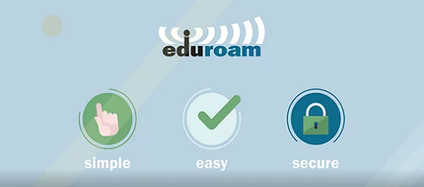
Тренинг курс за системот EduROAM наменет за студентите на ФИНКИ

Slide 2
Содржина
EduRoam
EduRoam Управување
Зошто eduRoam?
Како да го поставите eduRoam
Кој има потреба од eduroam Managed IdP?
IdP администраторите
Еduroam за студенти, истражувачи и едукатори - Каде можам да користам eduRoam?
Како работи eduRoam?
Како функционира eduRoam? – Технологијата
EduRoam CAT
Кои се придобивките од едуроам за институциите?
Упатство за поврзување кон eduroam од Windows 10
Упатство за поврзување кон eduroam од Android
Упатство за поврзување кон eduroam од Linux
Упатство за поврзување кон eduroam од Apple MacOS
Упатство за поврзување кон eduroam од Apple iOS

Slide 3
EduRoam
Иницијативата EduRoam започнала во 2003 година со 6 земји. Технологијата зад eduroam се базира на стандардот IEEE 802.1X и хиерархија на RADIUS прокси-сервери.
Работната група создала test bed за да ја демонстрира изводливоста на комбинирање на инфраструктура базирана на RADIUS со стандардната технологија 802.1X за да обезбеди пристап до мрежата во роаминг низ истражувачките и образовните мрежи.
Првичниот тест бил спроведен меѓу пет институции лоцирани во Холандија, Финска, Португалија, Хрватска и Обединетото Кралство. Подоцна, други национални истражувачки и образовни организации за вмрежување во Европа ја прифатиле идејата и постепено почнале да се приклучуваат на инфраструктурата, наречена eduroam.
test bed* е платформа за спроведување ригорозни, транспарентни и повторливи тестирања на научни теории, компјутерски алатки и нови технологии.

Slide 4
EduRoam Управување
Глобалниот комитет за управување со eduRoam бил конституиран во ноември 2010 година и моментално се состои од петнаесет високи претставници на роаминг оператори во Африка, Азија-Пацифик, Латинска Америка, Северна Америка и Европа. Поддршката на секретаријатот ја обезбедува Здружението GÉANT.
Организацијата GÉANT го координира и поддржува Глобалниот комитет за управување со eduroam (GeGC), кој поставува технички и организациски стандарди за услугата и ги овластува усогласените ROs да обезбедуваат eduroam низ целиот свет.
Членовите на GeGC се високи претставници на ROs или конфедерации на ROs. Во светските региони без конфедерации, ROs мора заеднички да ги номинираат своите претставници на GeGC.

Slide 5
Зошто eduroam?
Придобивките од eduroam се огромни и за поединци, институции и особено за истражувачки и образовни мрежи.
За поединци, можноста да вклучат паметен телефон, таблет или лаптоп и веднаш да добијат високи перформанси со безбедниот Wi-Fi пристап го трансформира искуството за учење. Нема повеќе потреба од наоѓање бесплатни (и можеби небезбедни) Wi-Fi мрежи - постоечките креденцијали на корисниците се користат за пристап до Wi-Fi секаде каде што треба и сакаат да се поврзат.
За институциите, повеќе нема потреба да обезбедуваат небезбедни споделени кориснички имиња и лозинки или да одговараат на барањата за пристап. За истражувачки и образовни мрежи, eduroam нуди дополнителни услуги за институциите, корисниците и пошироката заедница. Со овозможување на eduroam корисниците добиваат пристап во над 100 земји и десетици илјади пристапни точки ширум светот.

Slide 6
Како да го поставите eduroam
Тимот на eduroam може да им обезбеди на провајдерите на мрежата за истражување и едукација низа услуги и алатки кои ќе им помогнат да го имплементираат eduroam во вашиот регион.
Оваа поддршка вклучува:
алатки и водичи за поставување на услуги за автентикација и пристап
обука за имплементирање и поддршка на едуроам
работилници кои ќе помогнат да се научи од искуството на другите мрежни провајдери
безбедно управување и контролирање на пристапот
алатка која служи како помошник за конфигурација и брзо распоредување на eduroam на институции и корисници
eduroam Managed IdP - брз начин да им се дозволи на институциите да обезбедат eduroam на своите корисници.

Slide 7
Кој има потреба од eduroam Managed IdP?
Еduroam се потпира на сите институции - учеснички за управување со услуга која ги контролира сите нивни кориснички идентитети и одговара на барањата за поврзување од сите точки за пристап ширум светот.
За ова е потребно управување и поддршка на Услугата за провајдер на идентитет (IdP), добро управуван идентититетски backend и RADIUS сервер за да се верифицираат креденцијалите од backend-от и да се даде пристап на корисникот до eduroam.
eduroam Managed IdP го пренесува техничкото поставување на функциите на eduroam IdP на eduroam Operations Team. Ова ја остава институцијата да се фокусира само на своите корисници и ослободува вредни ресурси за техничка поддршка.

Slide 8
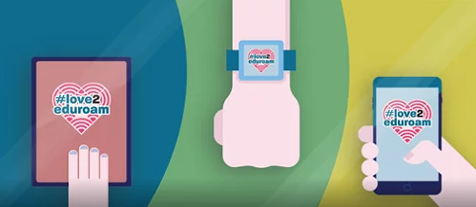
Кој има потреба од eduroam Managed IdP?
Системот вклучува:
Веб-базиран интерфејс за управување со корисници каде што може да се креираат и отповикаат креденцијали на крајниот корисник за пристап до eduroam.
Техничка инфраструктура („CA“) која издава и одзема креденцијали за корисниците да пристапат до eduroam.
Техничка инфраструктура ("RADIUS") која ги потврдува креденцијалите за пристап и последователно дава пристап до eduroam

Slide 9
IdP администраторите (институционални администратори)
Eduroam Managed IdP им овозможува на администраторите на IdP едноставен интерфејс за управување за додавање, отстранување и управување со креденцијалите за крајните корисници да пристапат до eduroam. Сите внатрешни процеси се водат во име на администраторите на IdP.
Администраторите на eduroam IdP можат да го користат овој систем за да креираат креденцијали (accounts) на крајниот корисник според политиката на локалната институција.

Slide 10
Еduroam за студенти, истражувачи и едукатори - Каде можам да користам eduroam?
Без разлика дали се движите низ кампусот или поминувате време на студирање или работа во друга истражувачка и образовна институција, eduroam ви овозможува беспрекорна интернет конекција.
Повеќе од 10.000 eduroam hotspots се достапни на универзитети, истражувачки центри, академии, многу училишта и други истражувачки и образовни институции на повеќе од 100 територии ширум светот. Како што eduroam расте, се повеќе и повеќе жаришта се појавуваат на дополнителни места како што се библиотеки, музеи и јавни простори (железнички станици и кафулиња).
Каде и да видите дека „eduroam“ се појавува во вашата листа на Wi-Fi мрежи, можете да се вклучите онлајн.

Slide 11
Како работи eduroam?
Со инсталиран eduroam на вашиот лаптоп, мобилен телефон или друг уред, нема потреба да барате посебни акаунти или да позајмувате лични карти на други луѓе - само активирајте го вашиот уред и треба да бидете онлајн.
Сигурната технологија на eduroam и зачувување на приватноста значи дека нема потреба да внесувате кориснички имиња и лозинки преку небезбедни формулари на веб-прелистувачи. Вашиот уред ќе идентификува важечка пристапна точка на eduroam и автоматски ќе се најави. Вашата лозинка никогаш не се споделува со ниту една од пристапните точки.
Вашата лозинка за вашиот онлајн идентитет ви ја дава вашата „домашна“ институција - каде што сте запишани на студии или сте вработени.

Slide 12
Како работи eduroam?
Почни
Откријте каде можете да се поврзете
Колку чини оваа услуга?
Посетете ја алатката за помошник за конфигурација на eduroam (CAT) и кликнете на големото сино копче кое вели „корисник на eduroam: преземете го вашиот инсталатор на eduroam“, потоа изберете ја вашата домашна институција.
Откако започна во Европа, eduroam брзо се прошири низ заедницата за истражување и образование и сега е достапен на 106 територии ширум светот и дополнителни нови локации.
Благодарение на глобалниот договор, eduroam услугата за Wi-Fi роаминг е бесплатна за корисниците.

Slide 13
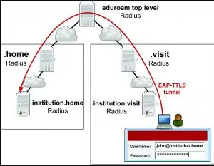
Како функционира едуроам? – Технологијата
Еduroam се базира на 802.1X* и поврзана хиерархија на сервери RADIUS кои содржат податоци за корисниците (кориснички имиња и лозинки). Институциите кои учествуваат мора да имаат оперативна инфраструктура RADIUS и да се согласат со условите за користење.
Еduroam може да се постави во три лесни чекори:
Поставете RADIUS сервер поврзан со вашиот институционален сервер (LDAP).
Поврзете ги пристапните точки со RADIUS серверот.
Федерирајте го вашиот RADIUS сервер.

Slide 14
eduroam CAT
Алатката за помошник за конфигурација на eduroam (CAT) е развиена за да им помогне на организациите кои им нудат на своите корисници пристап до eduroam. Алатката е прилагодена за да ја поддржи индивидуалната конфигурација на вашиот кампус и тоа го имплементира низ различни платформи.
eduroam Companion App for Android and iOS
Им помага на крајните корисници да откријат повеќе и да се движат до местата што нудат поврзување на eduroam.

Slide 15
Кои се придобивките од едуроам за институциите?
Трошоците за спроведување и одржување на едуроам се скромни.
Услугата резултира со значителни заштеди на трошоците преку намален обем на работа на одделот за ИТ:
eduroam обезбедува единствено решение кое ги исполнува сите барања за мобилно поврзување на институцијата - поддржува локални корисници кои се поврзуваат на локалната мрежа, посетители кои се поврзуваат на локалната мрежа и локални корисници кои се поврзуваат со други мрежи учеснички.
eduroam ја отстранува потребата за снабдување на привремени акаунти за корисниците, со што се намалува оптоварувањето за поддршка наметнато од постојаното растечко движење на студенти и истражувачи помеѓу институциите и земјите.
Бидејќи студентите, персоналот и истражувачите кои посетуваат ги користат нивните акредитации за „дома“ на eduroam за пристап до услугите за Wi-Fi на кампусот, тие имаат брз, лесен и безбеден начин да се вклучат онлајн без ИТ поддршка од кампусот.

Slide 16
Упатство за поврзување кон eduroam од Windows 10, Andorid, Linux, Apple MacOS и Apple iOS
Овој водич е наменет за:
Персонал
Студенти
IT Администратори
Истражувачи

Slide 17
Инструкции
Метод 1 (овој метод е ист за сите )
Наједноставниот и најсигурниот начин за поврзување со eduroam е со помош на алатката за конфигурација на eduroam (Configuration Assistant Tool).

Slide 18
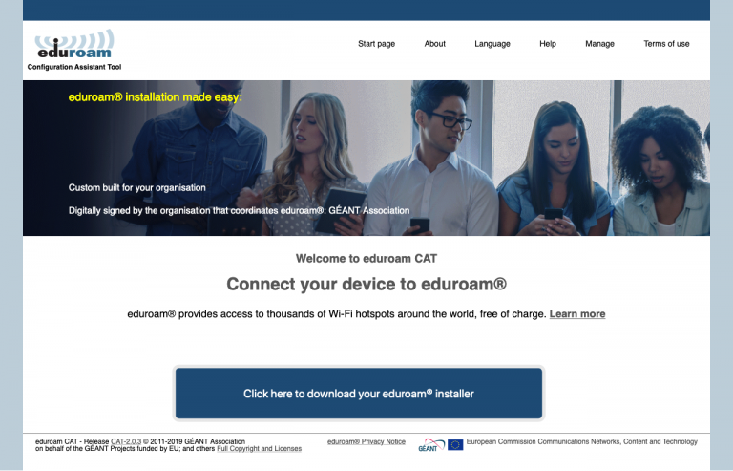
Чекор 1
Одете на веб-страницата на eduroam Configuration Assistant Tool.
Чекор 2
Кликнете на копчето „Click here to download your eduroam installer“.

Slide 19
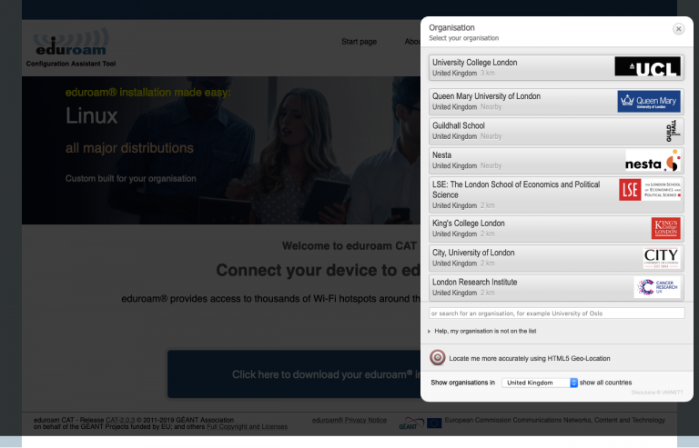
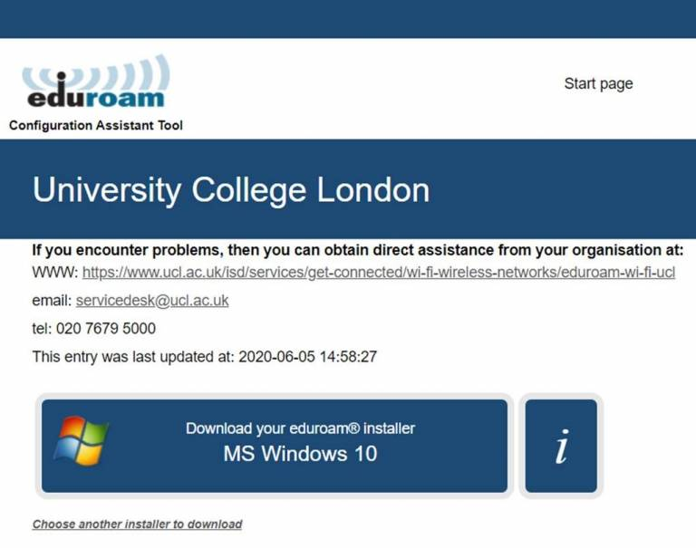
Чекор 3
Изберете го вашиот Универзитет (од примерот избираме универзитет во Лондон).
Чекор 4
Кликнете на копчето „Download your eduroam installer “ (ова автоматски се детектира) за да ја преземете.

Slide 20
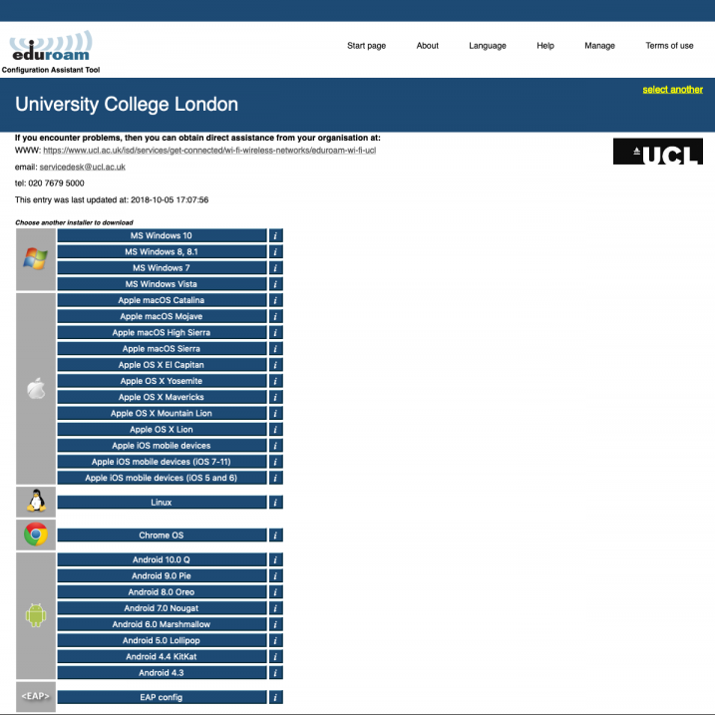
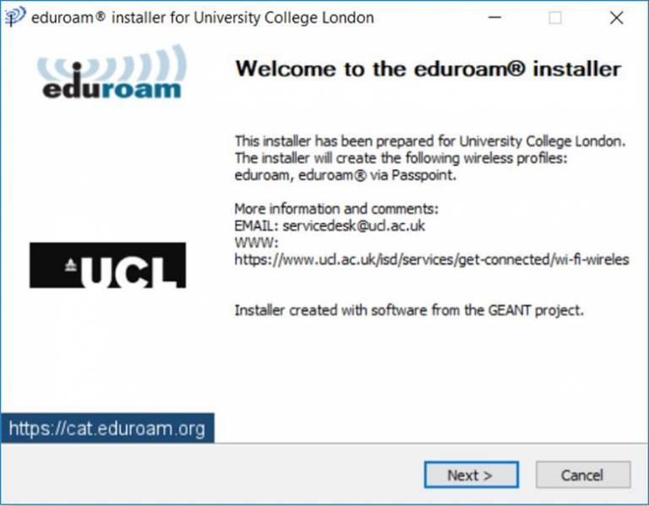
Чекор 5
Стартувај
Чекор 6
Потврдете ја инсталацијата.
И потоа кликнете OK за да продолжите со инсталацијата.

Slide 21
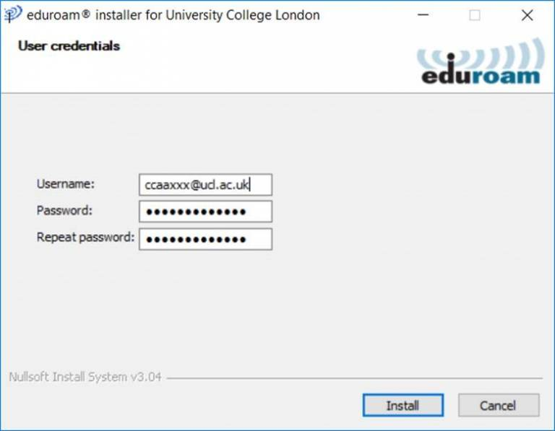
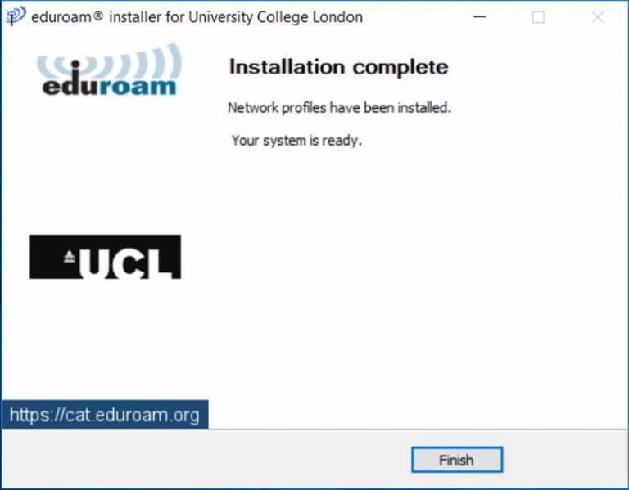
Чекор 7
Кога ќе биде побарано, внесете го корисничкото ID и лозинката и кликнете Инсталирај.
Чекор 8
Кога ќе заврши инсталацијата, кликнете Finish.

Slide 22
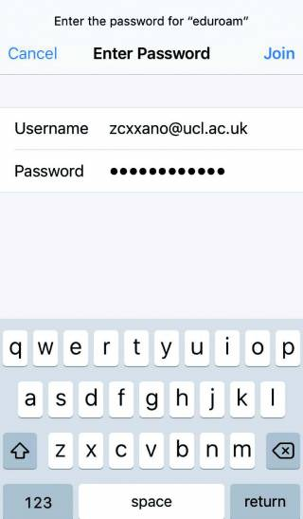
Инструкции Поврзување кон eduroam со Apple iOS (iPhone, iPad и iPod touch)
Метод 2
Чекор 1
Отворете го прозорецот „Wi-Fi Networks“ (од почетниот екран изберете Settings > Wi-Fi) и изберете eduroam од списокот Networks.
Чекор 2
Кога ќе ви биде побарано, внесете го вашето корисничко ID и лозинка и кликнете „Join“.

Slide 23
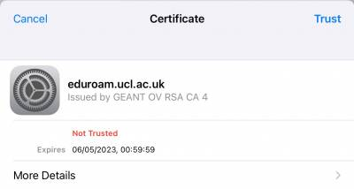
Инструкции Поврзување кон eduroam со Apple iOS (iPhone, iPad и iPod touch)
Метод 2
Чекор 3
Ќе ви биде побарано да му верувате на сертификатот GEANT. Кликнете Trust за да се поврзете со eduroam.

Slide 24
Инструкции Поврзување кон eduroam со Apple iOS (iPhone, iPad и iPod touch)
Метод 2
Имате проблеми со поврзувањето?
Ако имате проблеми со поврзувањето или неодамна сте ја смениле лозинката, направете го следново пред да се обидете да се поврзете повторно преку едуроам.
Од почетниот екран изберете Settings > General > Wi-Fi.
Изберете ја иконата 'i' до мрежата на eduroam. Ова ќе ја прикаже конфигурацијата за мрежата.
На врвот на екранот е копчето „Forget this Network“, кликнете го и изберете Forget кога ќе биде побарано.
Сега може повторно да се обидете да се поврзете со eduroam.

Slide 25
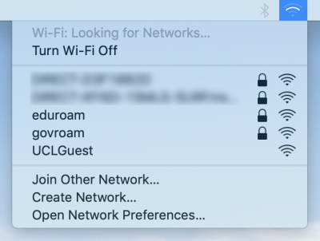
Инструкции Поврзување кон eduroam со Apple MacOS
Метод 2
Чекор 1
Изберете го симболот Wireless од лентата со мени.
Чекор 2
Ако сте во домет, ќе се прикаже мрежата на eduroam.

Slide 26
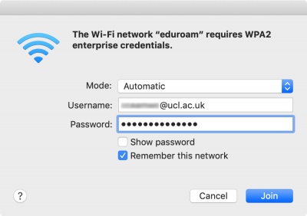
Инструкции Поврзување кон eduroam со Apple MacOS
Метод 2
Чекор 3
Изберете eduroam.
Чекор 4
Ќе ви биде побарано да ги внесете вашите креденцијали.
Чекор 5
Внесете ги следните детали:
Mode: Automatic
Username: според најавата на CAS, притоа корисничкото име мора да завршува со следниов домен @finki.ukim.mk
Password: твојот пасворд
Show Password: As required
Remember this network: ако ја штиклирате, вашата лозинка ќе биде зачувана и нема да ви биде побарано повторно да ги внесете вашите ингеренции освен ако врската не успее.

Slide 27
Инструкции Поврзување кон eduroam со Apple MacOS
Метод 2
Чекор 6
Кликнете Join
Чекор 7
Ќе ви биде побарано да му верувате на сертификатот GEANT. Кликнете Continue за да се поврзете на едуроам.

Slide 28

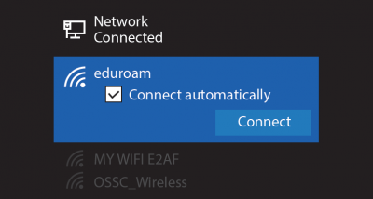
Инструкции Поврзување кон eduroam со Microsoft Windows 10
Метод 2
Ова е кратко упатство за поврзување на компјутер со Windows 10 на eduroam мрежата.
Чекор 1
Кликнете на иконата Network за да ја видите листата на достапни мрежи.
Чекор 2
Изберете eduroam од листата на достапни мрежи и изберете Connect.

Slide 29
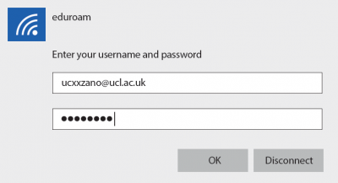
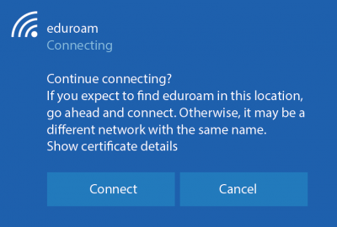
Инструкции Поврзување кон eduroam со Microsoft Windows 10
Метод 2
Чекор 3
Ќе ви биде побарано вашето корисничко име и лозинка.
Чекор 4
Внесете ги следните детали:
Username: според најавата на CAS, притоа корисничкото име мора да завршува со следниов домен @finki.ukim.mk
Password: твојот пасворд
Чекор 5
Ќе ве прашаат дали сакате да продолжите да се
поврзувате? Изберете Connect.

Slide 30
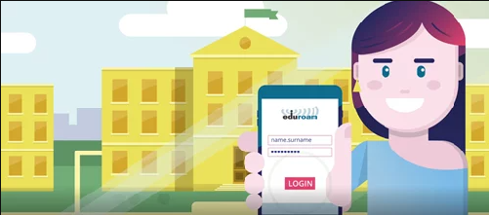
Инструкции Поврзување кон eduroam со Microsoft Windows 10
Метод 2
Чекор 6
Ако успешно се автентицираше, статусот ќе се смени во Connected - може накратко да се прикаже како Limited. Вие сте сега конектирани на eduroam мрежата.

Slide 31
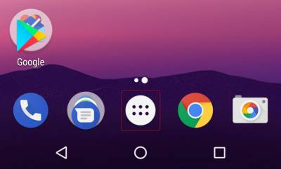
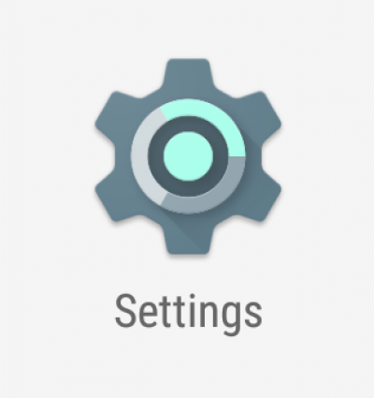
Инструкции Поврзување кон eduroam со Android
Метод 2
(Android уредите варираат и процесот може да се разликува во зависност од вашиот уред)
Чекор 1
Од почетниот екран одете во Apps menu.
Чекор 2
Најдете и кликнете на Settings - можеби ќе треба да поминете неколку екрани надесно за да го најдете.

Slide 32
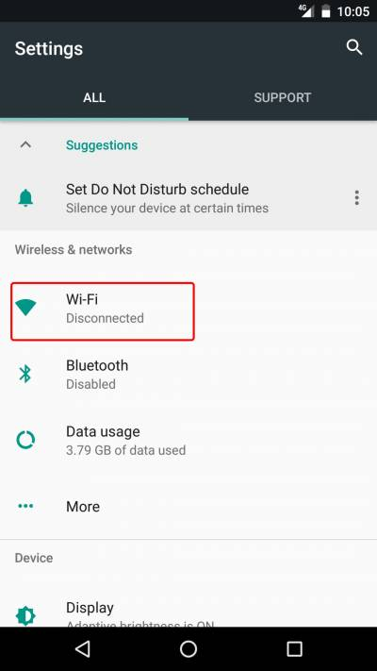
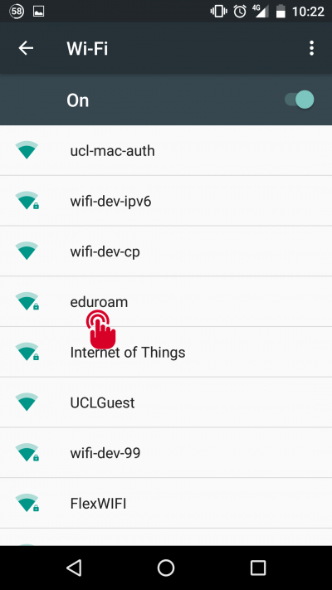
Инструкции Поврзување кон eduroam со Android
Метод 2
Чекор 3
Во делот Wireless & Networks изберете Wi-Fi
Чекор 4
Ќе се отвори екранот за Wi-Fi и ќе прикаже листа на достапни мрежи. Изберете eduroam.

Slide 33
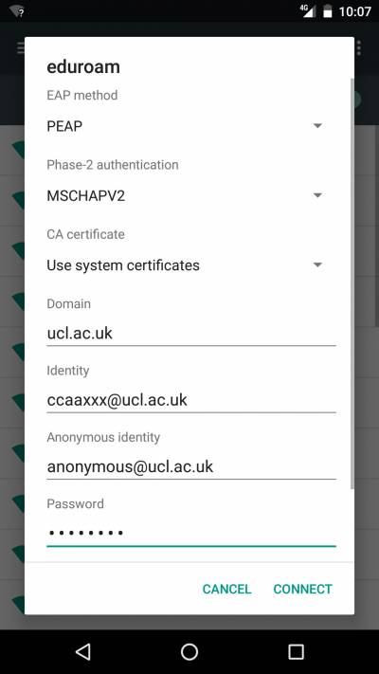
Инструкции Поврзување кон eduroam со Android
Метод 2
Чекор 5
Ќе ви биде побарано да се најавите на безжичната мрежа. Внесете ги следните детали во менито за поставки:
EAP method: PEAP
Phase-2 authentication: MSCHAPV2
CA certificate: Use system certificates
Domain: ucl.ac.uk
Identity: според најавата на CAS, притоа корисничкото име мора да завршува со следниов домен @finki.ukim.mk
Anonymous identity: anonymous @ ucl.ac.uk
Password: password

Slide 34
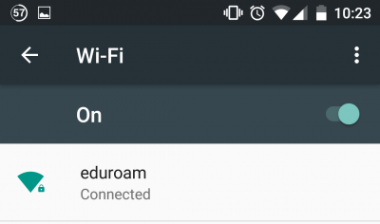
Инструкции Поврзување кон eduroam со Android
Метод 2
Чекор 6
Сега треба да бидете поврзани на мрежата на eduroam.
Чекор 7
Притиснете го копчето Home под екранот за да излезете од Settings и да се вратите на главниот екран.

Slide 35
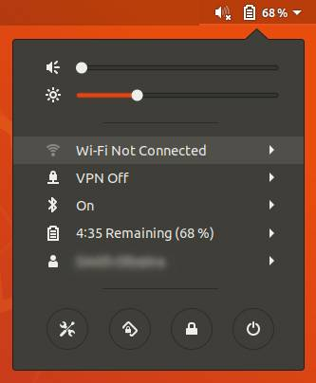
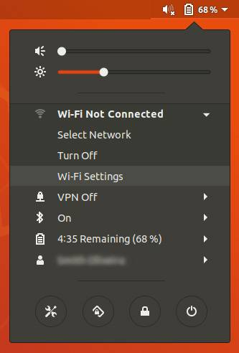
Инструкции Поврзување кон eduroam со Linux
Метод 2
Чекор 1
Кликнете на settings менито (горниот десен дел од горната лента) и изберете Wi-Fi Not Connected.
Чекор 2
Кликнете на Wi-Fi Settings.

Slide 36
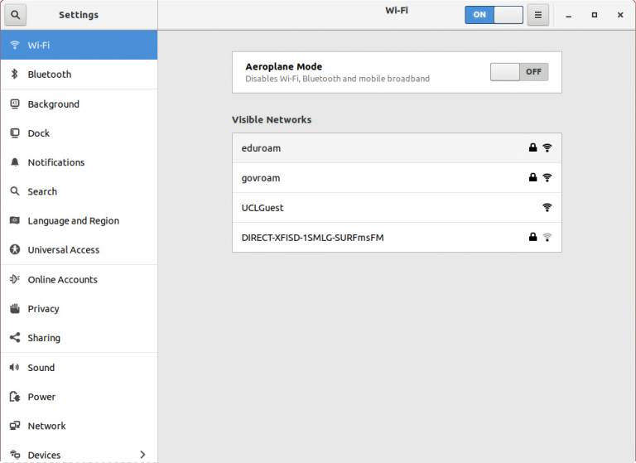
Инструкции Поврзување кон eduroam со Linux
Метод 2
Чекор 3
Изберете eduroam.

Slide 37
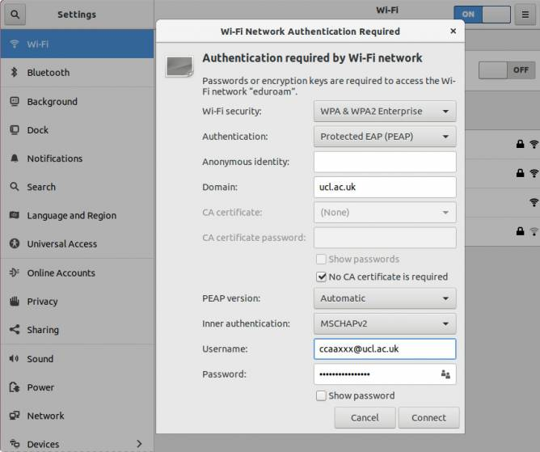
Инструкции Поврзување кон eduroam со Linux
Метод 2
Чекор 4
Во dropdown менито за автентикација изберете
Protected EAP (PEAP).
Чекор 5
Внесете ги следните детали на екранот Wi-Fi Network
Authentication Required.
Anonymous identity: leave empty
Domain: finki.ukim.mk
No CA certificate is required: checked
PEAP version: Automatic
Inner authentication: MSCHAPv2
Username: според најавата на CAS, притоа
корисничкото име мора да завршува со следниов
домен @finki.ukim.mk
Password: password
Show password: as required

Slide 38
Инструкции Поврзување кон eduroam со Linux
Метод 2
Чекор 6
Кликнете Connect
Чекор 7
Откако ќе се поврзете, можете да ги проверите settings/details за врската.

Slide 39
Се надеваме дека овој курс ќе ви биде од помош за полесно снаоѓање во употребата на Eduroam!
Го изработи за вас тимот составен од:
Екатерина Пишмирова
Викторија Стаменковска
Давид Коцевски
По предметот „Тимски проект“
Проф. д-р Анастас Мишев

